Slide 1
22/10/2021

Slide 3
Objetivos
Compartilhar a devolutiva do Relatório do Conselho Estadual do Grêmio Estudantil;
Socializar ações exitosas realizadas pelas escolas;
Praticar a escuta ativa ;

Slide 4
Pauta
Acolhimento;
Devolutiva do 1º Relatório do Conselho Estadual do Grêmio Estudantil;
Socialização de Práticas Exitosas;
Escuta Ativa;
Plenária;
Considerações Finais.

Slide 5
GINCANA

Slide 6
GINCANA

Slide 7
GRUPO VERMELHO
GRUPO VERDE
E.E.DR. ALBERTO FRANCIA GOMES MARTINS
E.E.PROF. ANTONIO DE CAMPOS GONÇALVES
E.E.ATILLIO TOGNATO
E.E.PROF. BENEDITO GOMES DE ARAUJO
E.E.CAMILO PEDUTI
E.E.DR. CARLOS GARCIA
E.E.CARLOS VICENTE CERCHIARI
E.E.PROF.CELESTINO BOURROUL
E.E.ENNIO MARIO BASSALHO DE ANDRADE
E.E.DR.FELICIO LAURITO
E.E.PROF.FELIPE RICCI DE CAMARGO
E.E.PROFª FRANCISCA HELENA FURIA
GRUPO AMARELO
GRUPO LARANJA
E.E.PROF.GABRIEL OSCAR DE AZEVEDO ANTUNES
E.E. PROFª HERMINIA LOPES LOBO
E.E.HOMERO THON
E.E. PAPA JOAO XXIII
E.E. JOAQUIM DA FONSECA SARAIVA
E.E.PROF.JOAQUIM DE CARVALHO TERRA
E.E.PROF.JOSE AUGUSTO LEITE FRANCO
E.E.DR.JULIO PIGNATARI
E.E.PE.LOUIS JOSEPH LEBRET
E.E.LUIZ MARTINS
E.E.PROF.NELSON CARDIM DE BRITO
E.E.PROF.PAULO SINNA
E.E.REV.SIMAO SALÉM
E.E.DEP.VALENTIM AMARAL

Slide 8
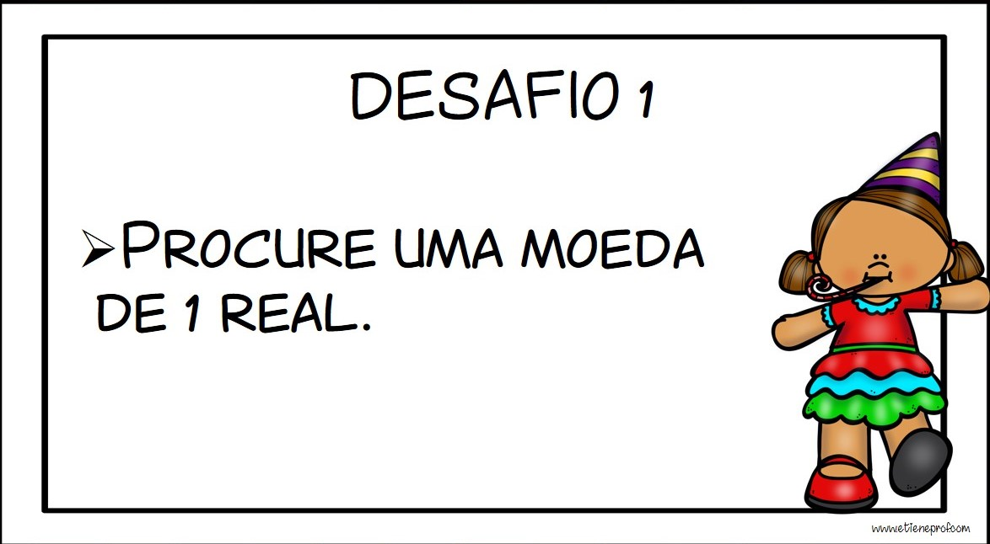
DESAFIO 1

Slide 9
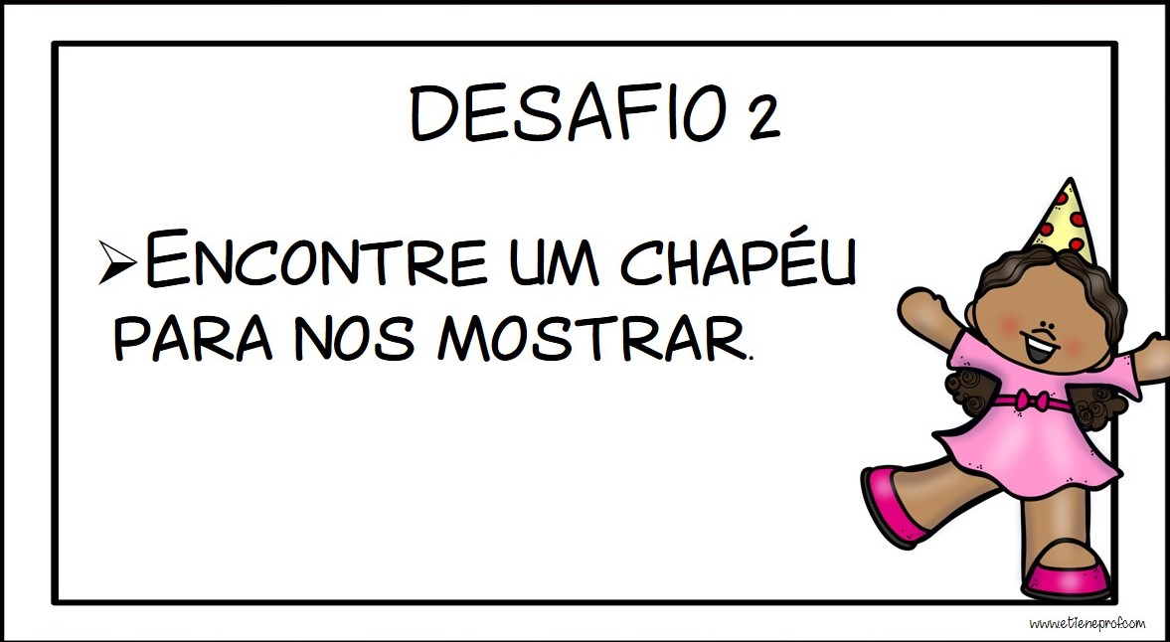
DESAFIO 2

Slide 10
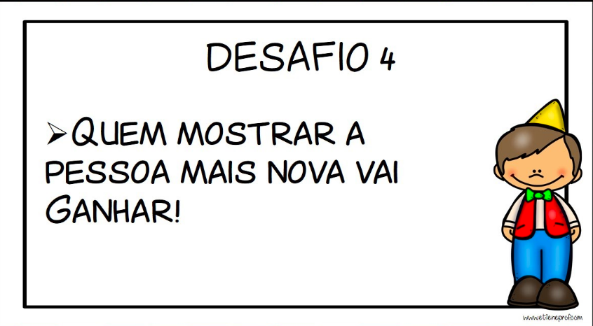
DESAFIO 3

Slide 11
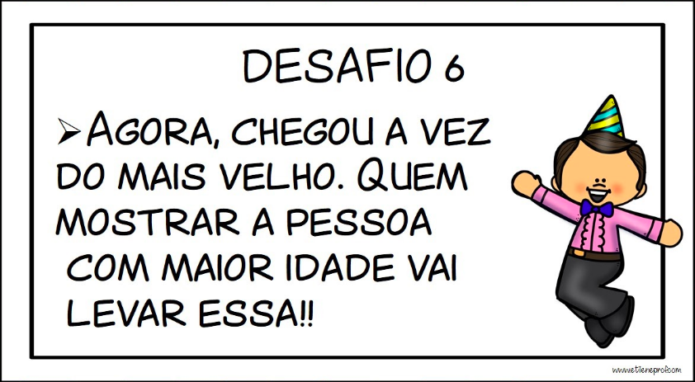
DESAFIO 4

Slide 12
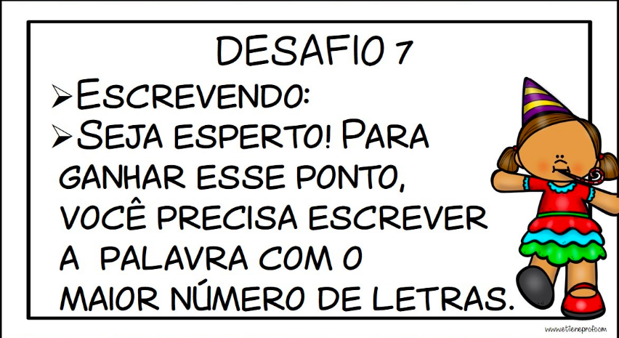
DESAFIO 5

Slide 13
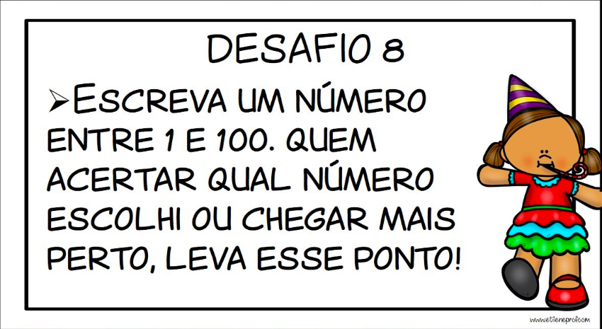
DESAFIO 6

Slide 14
DESAFIO BÔNUS
QUAL O TIME QUE A SOLANGE BAILÃO TORCE???

Slide 15
1º Relatório do Conselho Estadual do Grêmio Estudantil
“Juntos fazemos a diferença!”
Reunião: 16 de setembro de 2021
Boletim Semanal COPED nº 34 – 04 a 08/10/2021

Slide 16
O que precisamos e queremos aprender no canal do Grêmio no CMSP?
A equipe do CMSP irá revisar a ampliação dos canais para os anos iniciais, finais, gestores, articuladores e professores;
Tendo em vista o acesso dos estudantes que estudam pela manhã, será alterado o horário de programação das lives do Grêmio das 12h às 13h para o horário das 13h às 14h;
Será articulado junto com a EFAPE, CMSP e CGPED uma programação de formação para os cargos gremistas;
Sobre a orientação em relação às funcionalidades das plataformas, será ofertado um endereço com os tutoriais de acesso às plataformas digitais;
A equipe de interprogramas do CMSP, em diálogo com o CGPED, criará um cronograma para divulgar boas práticas dos Grêmios referente aos 16 polos;
Será divulgado junto aos Conselheiros Estaduais, o conjunto de práticas culturais e literárias que existem na programação do CMSP, (aula de Atualidades, Clube de Leitura, Programa de canais dos Livros que caem nos vestibulares);
A formação de apoio tecnológico nas escolas pode contar com a ajuda do PROATEC, NITs e PCNPs de Tecnologia. Os últimos dois ficam na Diretoria de Ensino e dão suporte às escolas.
Abertura do canal para os alunos dos anos iniciais e finais, gestores, articuladores e professores.
Mudança do horário da programação do Canal dos Grêmio.
Formação para cargos gremistas trabalhando com materiais teóricos e práticos, desenvolvendo todas as áreas de coordenação do Grêmio Estudantil.
Orientação sobre a funcionalidade nas plataformas digitais.
Compartilhamento das boas práticas gremistas no canal do Grêmio Estudantil e nos demais canais durante os intervalos das aulas.
Oficinas de projetos, materiais culturais e literários.
Formação para apoio tecnológico dentro da escola.

Slide 17
Setor responsável pela devolutiva | Pauta | Solicitação dos Estudantes Gremistas | Devolutiva aos Estudantes Gremistas
COFI | Como a SEDUC poderia nos ajudar a fortalecer as práticas gremistas? | Principal pedido solicitado foram recursos financeiros destinadas aos trabalhos do Grêmio Estudantil | Aguardando resposta

Slide 18
Ações Exitosas

Slide 19
EE Dr. Carlos Garcia
AÇÃO – MOBILIZAÇÃO DO SAEB
EIXO COMUNICAÇÃO
https://youtu.be/7-Sv-pHZjzo
Alunos
THEFANY SILVA SANTOS – COORDENADOR GERAL
HELOISA LAVOR DE MATOS – 1º COORDENADOR CULTURAL

Slide 20
EE Prof. Gabriel Oscar de A Antunes
AÇÃO: CLUBE DE LEITURA
EIXO CULTURA
https://youtu.be/uEx5C1AXMQ0
Alunos
FELIPE GOMES ROBERTO – 1º COORDENADOR DE COMUNICAÇÃO
ALICE BARBOSA FREIRE – 2º COORDENADOR GERAL

Slide 21
EE Prof. JOAQUIM CARVALHO TERRA
AÇÃO: MURO DA GENTILEZA
EIXO SOCIAL
https://youtu.be/d-oZSnMi4yw
Alunos
LORENA C. CANDIDO -1º COORDENADOR DE COMUNICAÇÃO
NICOLE CESCHIN CARDOSO – COORDENADOR GERAL

Slide 22
ESCUTA ATIVA

Slide 23
TEMAS
Ações desenvolvidas pelo Grêmio Estudantil da UE.
Pontos facilitadores e dificultadores no desenvolvimento das atividades do Grêmio Estudantil.
Diálogo entre Conselho de Escola, Gestão Escolar e Grêmio Estudantil.
Avaliação dos Encontros Regionais dos Grêmios Estudantis.
Acesso e utilização pela equipe gremista ao SGGE para inserir atas e projetos.
Pauta da escola

Slide 24
PAUTA INICIAL

Slide 25
Plenária

Slide 26
EQUIPE DOS COLEGIADOS
Fábio R. Galindo
Itamar Ap. Ferreira
Supervisores de Ensino
Solange P. Bailão
PCNP-Programas e Projetos da Pasta
Anderson Alves Valdevino
Conselheiro Regional CMSP/conviva

Slide 27
Obrigada!

